Slide 1

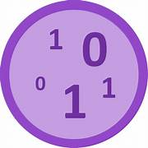
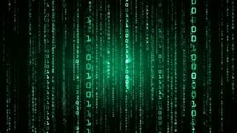
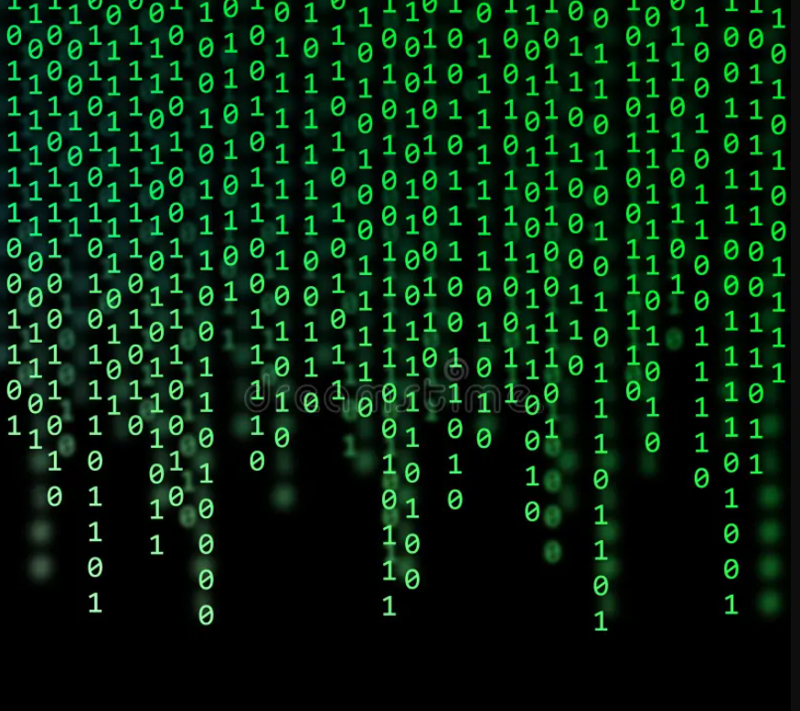
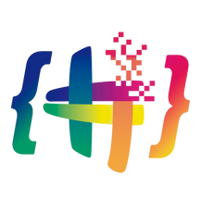
Sistema Binário e Booleanos
JAVASCRIPT IMPRESSIONADOR I HASHTAG PROGRAMAÇÃO

Slide 2

Sistema Binário e Booleanos
O sistema binário é um sistema de numeração que utiliza apenas dois dígitos: 0 e 1. Ele é a base para a operação de computadores e dispositivos digitais, pois é simples e pode ser facilmente representado eletronicamente.
0 (zero): Em binário, 0 representa o estado desligado, falso ou ausência de algo.
1 (um): Em binário, 1 representa o estado ligado, verdadeiro ou a presença de algo.
JAVASCRIPT IMPRESSIONADOR I HASHTAG PROGRAMAÇÃO

Slide 3
Sistema Binário e Booleanos
Como os números e letras são representados no sistema binário em comparação ao decimal:
0:Decimal 0 = Binário 0
1:Decimal 1 = Binário 1
2:Decimal 2 = Binário 10
3:Decimal 3 = Binário 11
4:Decimal 4 = Binário 100
A: Decimal 65 = Binário 01000001
B: Decimal 66 = Binário 01000010
C: Decimal 67 = Binário 01000011
D: Decimal 68 = Binário 01000100
E: Decimal 69 = Binário 01000101
JAVASCRIPT IMPRESSIONADOR I HASHTAG PROGRAMAÇÃO

Slide 4


Sistema Binário e Booleanos
No JavaScript, um booleano é um tipo de dado primitivo que pode ter apenas dois valores: true ou false. Esses valores são usados para representar estados binários, como ligado/desligado, sim/não, verdadeiro/falso.
JAVASCRIPT IMPRESSIONADOR I HASHTAG PROGRAMAÇÃO

